Slide 1
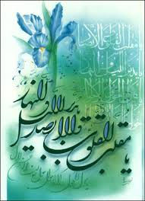

Slide 2
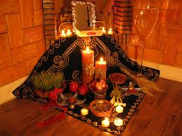

Slide 3
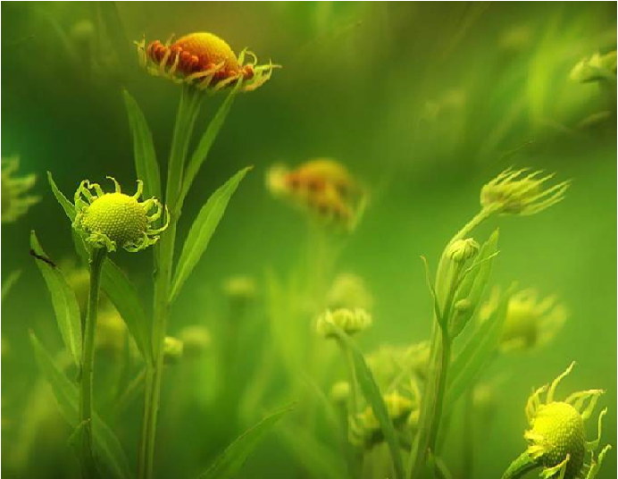
گفته‌اند:
خداوند در اولین روز از ماه فروردین کار خلقت انسان و سایر مخلوقات را به پایان رساند و آدمی برای سپاسگزاری و قدردانی از خداوند و نعمت‌های وی، به نیایش پرداخت.

Slide 4
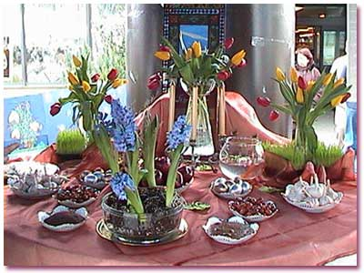

Slide 5
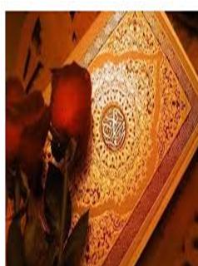
قرآن كريم
کتاب مقدس دين مبين اسلام

Slide 6
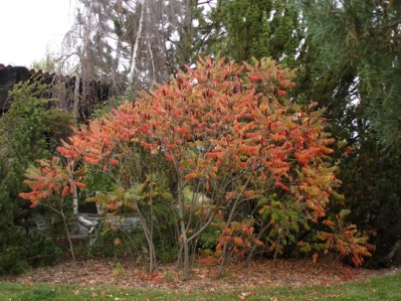
سماق
نماد رنگ
(طلوع خورشید) و مزه زندگی است

Slide 7
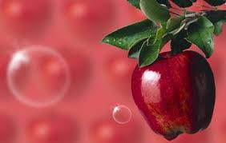
سيب
نماد مهر و مهرورزي
و سلامتي

Slide 8
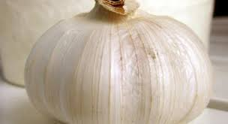
سير
نماد چاشنى و محرک شادى
و مناعت طبع در زندگي
به شمار مى روند

Slide 9
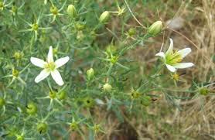
سپند
نماد دوركننده بیماری‌ها
و
دافع چشم بد است

Slide 10
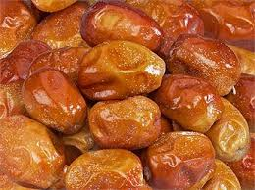
سنجد:
نماد عشق است و از مقدمات اصلى تولدو زایندگى. عده اى عقیده دارند که بوى برگ و شکوفه درخت سنجد محرک عشق است

Slide 11
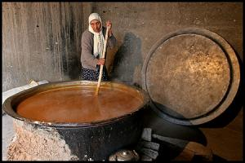
سمنو
نماد زایش و بارورى گیاهان است و از جوانه هاى تازه رسیده گندم تهیه مى شود

Slide 12
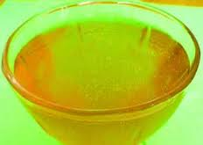
سرکه
نماد پذیرش ناملایمات
و
نماد رضا و تسلیم است

Slide 13
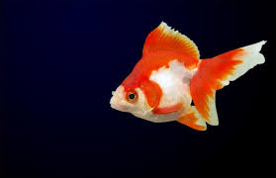
ماهی
یکی از نمادهای فرشته آب و باروری است
و
وجود آن باعث برکت و باروری می گردد

Slide 14
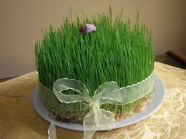
سبزه
نشانه خرّمی و شادابی و خوش اخلاقی است.
سبزی با خود شادابی ، نیکویی و سرزندگی را به همراه می آورد.
رنگ سبز ارتعاش افکار ما را موزون نگه می دارد
و به ما آرامش می دهد

Slide 15
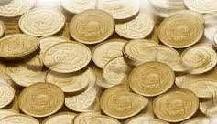
سكه
نمادى از خیر و برکت و
درآمد است

Slide 16
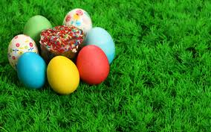
تخم مرغ
از نوع سفید یا رنگی
نمادی است از نطفه و نژاد

Slide 17
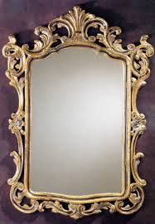
آينه
نماد جهان بی پایان
و
بارگاه خداوندی است

Slide 18
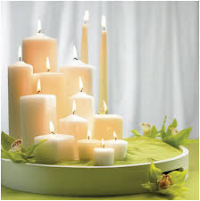
شمع
نمادی است برای روشنایی

Slide 19
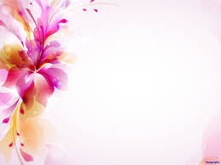
نوروزتان
همراه با
شکفتن بهار آرزوهايتان
مبارك باد

